Slide 1
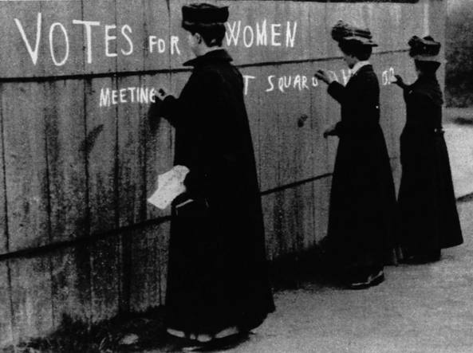
FILOSOFIA DELLE DONNE

Slide 2
FILOSOFIA DELLE DONNE
RIFLESSIONE FILOSOFICA SULLA DONNA
FILOSOFIA ELABORATA DA DONNE

Slide 3
PROBLEMA DELLA DIFFERENZA

Slide 4
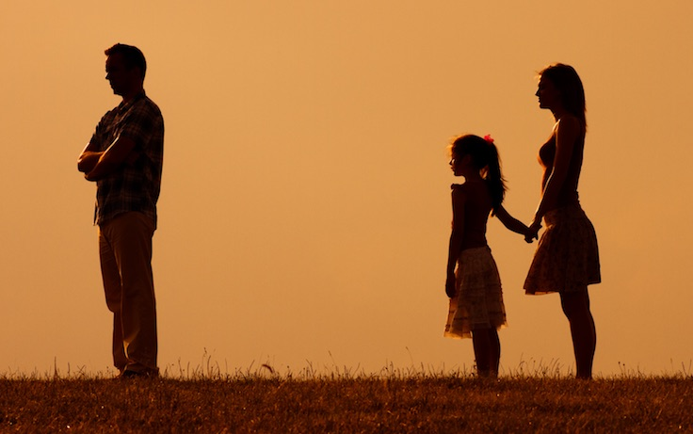
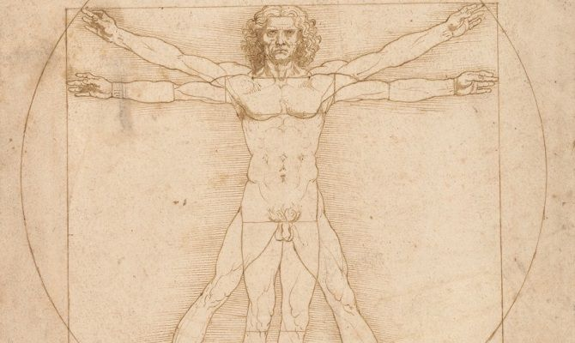
FINO AL NOVECENTO
DISINTERESSE
SESSO MASCHILE COME MODELLO DI UMANITÀ

Slide 5
1700
1800
1914-18
ILLUMINISMO
RIVOLUZIONE FRANCESE (OLYMPE DE GOUGES, 1789)
RIVENDICAZIONE DEI DIRITTI DELLA DONNA (1792)
SUFFRAGISTE
RUOLO DELLA DONNA NELLA GRANDE GUERRA E NELLA RIVOLUZIONE RUSSA

Slide 6
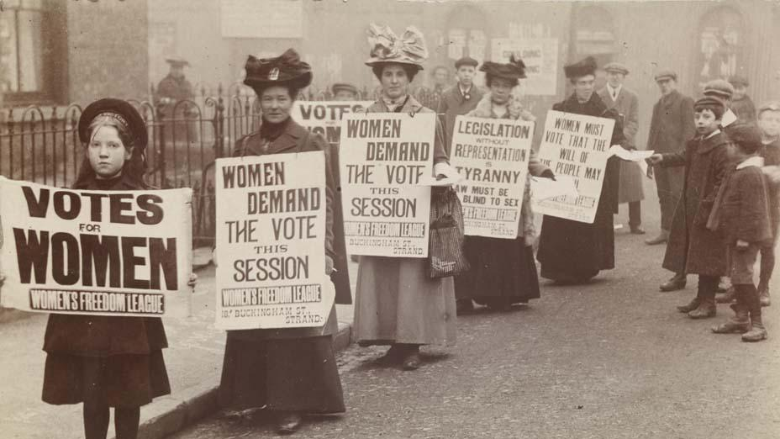
PRIMA GRANDE CONQUISTA…
IL VOTO

Slide 7
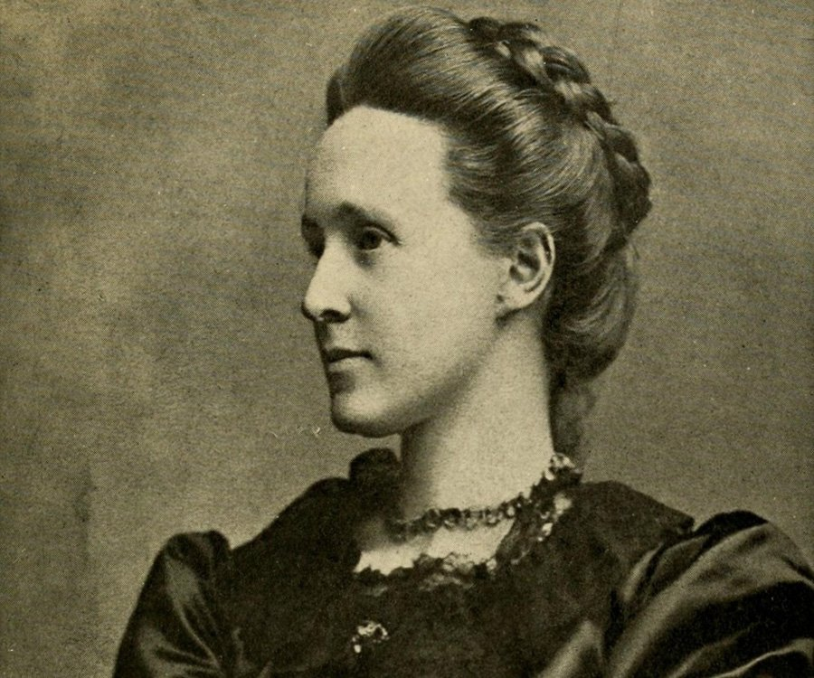
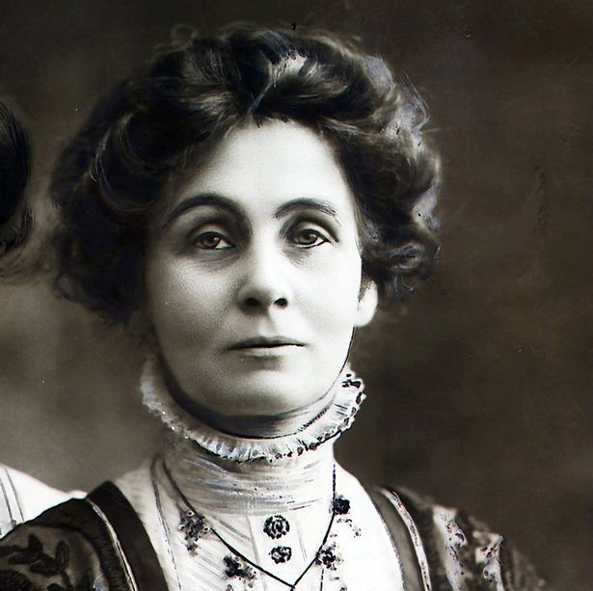
SUFFRAGETTE INGLESI
Emmeline Pankhurst
Millicent Fawett

Slide 8
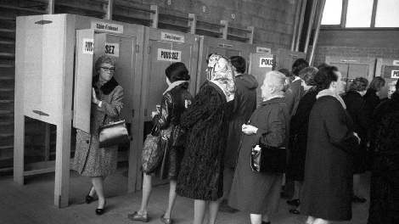
SUFFRAGIO UNIVERSALE
Nuova Zelanda, 1893
Australia, 1902
Finlandia, 1906
Norvegia, 1907
Russia, 1917
Stati Uniti e Gran Bretagna, 1918

Slide 9
SUFFRAGIO UNIVERSALE
ITALIA, 1946
(amministrative
e referendum)

Slide 10
1946
1948
1960
IN ITALIA: SUFFRAGIO UNIVERSALE
COSTITUZIONE ITALIANA
SECONDA ONDATA DEL FEMMINISMO
DICHIARAZIONE UNIVERSALE DEI DIRITTI

Slide 11
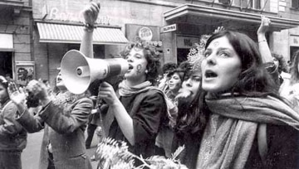
ANNI SESSANTA
TEMATICHE DI LOTTA POLITICO-SOCIALE
1968

Slide 12
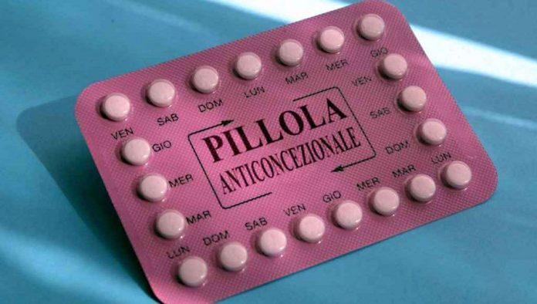
CONTRACCEZIONE
La pillola anticoncezionale è scoperta dell’epoca: consente alle donne di poter programmare e decidere in autonomia se e quando diventare madri

Slide 13
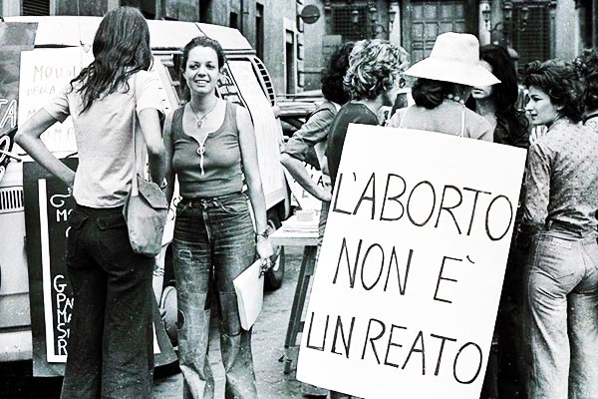
ABORTO ASSISTITO
In Italia è legalizzato nel 1978
Pari opportunità e pari trattamento negli ambienti di LAVORO

Slide 14
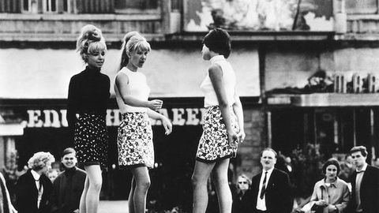
Riconoscimento legislativo del DIVORZIO
(in Italia: Referendum del 1974)
LIBERAZIONE SESSUALE

Slide 15
La legislazione in Italia
31 gennaio 1945: riconoscimento del diritto al suffragio femminile
1948; la Costituzione sancisce il principio di uguaglianza di genere (art.3, 4, 29, 37, 51)
Legge n.7 del 1963: divieto di licenziamento in caso di matrimonio.

Slide 16
Legge n.151 del 1975, legge che riforma il diritto di famiglia: 1) si fissa a 18 anni l‟età minima necessaria per sposarsi; 2) la posizione dei coniugi viene parificata quanto a diritti e doveri: a) cade il principio della “potestà maritale” per cui l‟uomo era il “capo della famiglia”; b) cade la “patria potestà”, ossia il potere del padre sui figli, trasformata in “potestà dei genitori”: è diritto e dovere di entrambi i genitori nutrire, crescere ed educare i figli, rappresentandoli fino a quando raggiungono la maggiore età

Slide 17
Legge n. 194 del 1978 sull’aborto. L‟interruzione volontaria di gravidanza è possibile per motivi personali, motivi di salute della donna o del nascituro, motivi legati al concepimento (es. stupro).

Slide 18
Uguaglianza formale (della legge) = uguaglianza sostanziale (nella realtà)?
La presenza delle donne ai vertici delle grandi aziende e in politica è ancora minima... Per questo dal 2003 vige una modifica all‟art.51 della Costituzione: “La Repubblica promuove con appositi provvedimenti e pari opportunità tra uomini e donne”. Per questo, anche negli ultimi anni, sono state emanate leggi su temi che sappiamo essere di attualità: contro la violenza sulle donne e sulle “quote rosa”.

Slide 19
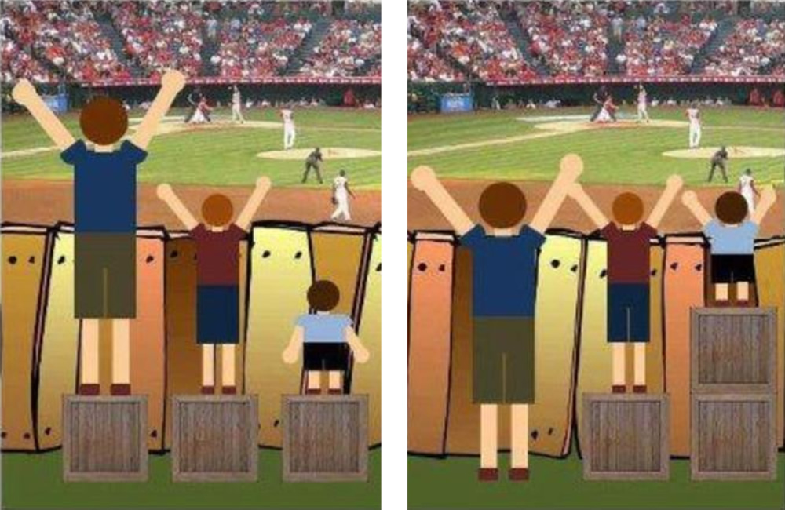
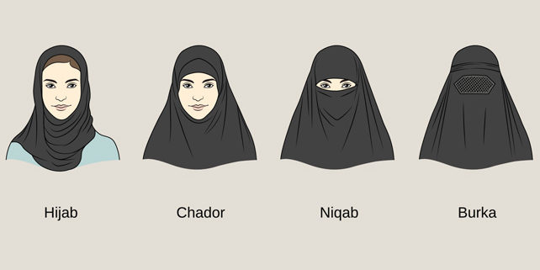
RESTA LA DISPARITÀ
EGUAGLIANZA FORMALE
VS
EGUAGLIANZA
SOSTANZIALE

Slide 20
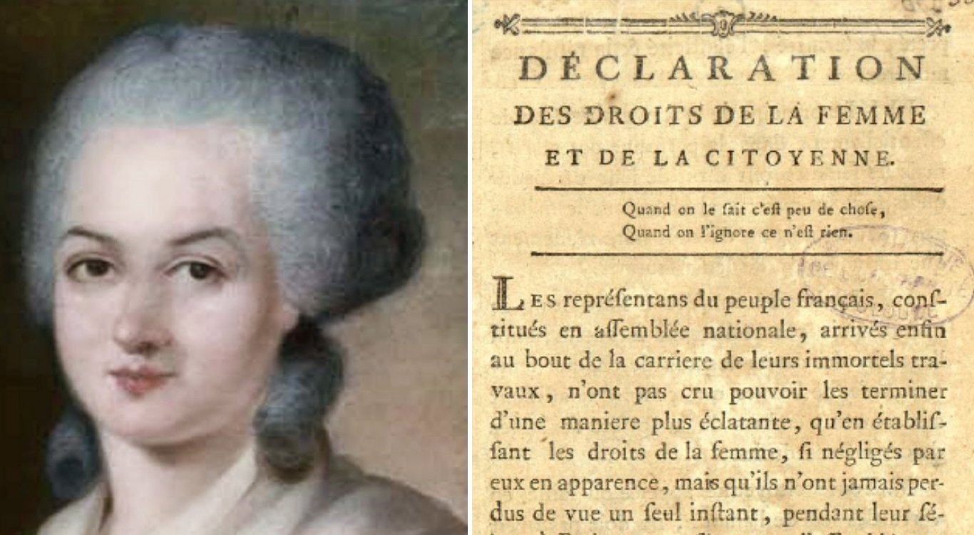
OLYMPE DE GOUGES

Slide 21
PARITÀ TRA UOMINI E DONNE SUL PIANO POLITICO E SOCIALE

Slide 22
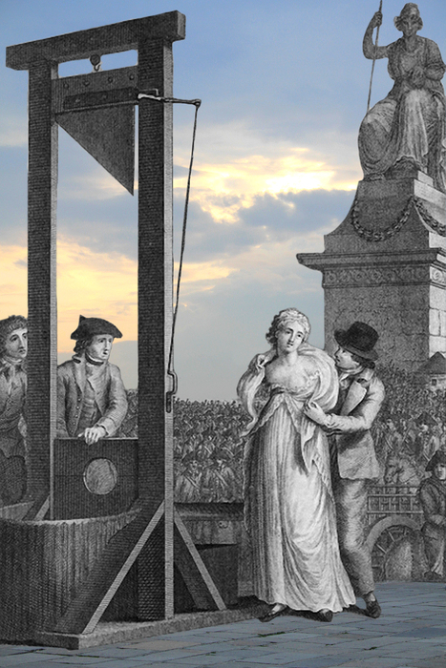

Slide 23
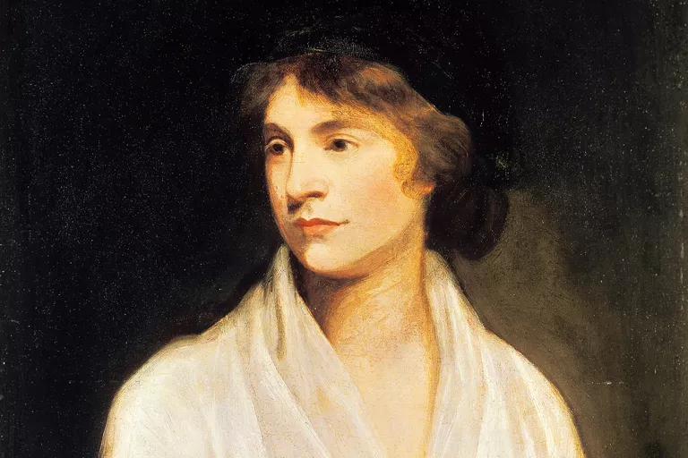
MARY WOLLSTONECRAFT
RIVENDICAZIONE DEI DIRITTI DELLA DONNA (1792)

Slide 24
contesta la FUNZIONE ANCILLARE che la società è attribuisce alla donna, “ANIMALE DOMESTICO” fedele e affettuoso, piegata a un MODELLO DI FEMMINILITÀ TUTTO “VEZZI E FRIVOLEZZE”

Slide 25
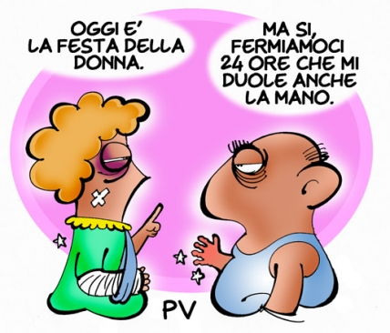
La donna non è geneticamente inferiore, ma STORICAMENTE OPPRESSA

Slide 26
L’INFERIORITÀ È FRUTTO DELL’EDUCAZIONE E
DELLE CONVENZIONI SOCIALI
razionalità
sentimento
sfera pubblica
sfera privata
attività politica
attività domestica
educazione ai saperi
educazione alla cura della casa

Slide 27
“Ereditando per discendenza diretta il primo bel difetto della natura – la supremazia della bellezza – per conservare quel piacere esse hanno rinunciato ai diritti naturali che l’esercizio della natura avrebbe potuto procurar loro, e hanno scelto di essere regine di breve vita, invece di affannarsi per ottenere piaceri sobri che sorgono dall’eguaglianza”
LE DONNE SONO IN PARTE RESPONSABILI

Slide 28
tema
dell’UGUAGLIANZA
critica al
PATRIARCATO
TRE NODI FONDAMENTALI
DEL PENSIERO FEMMINISTA
tema della soggettività, dell’IDENTITÀ, della definizione del sé

Slide 29
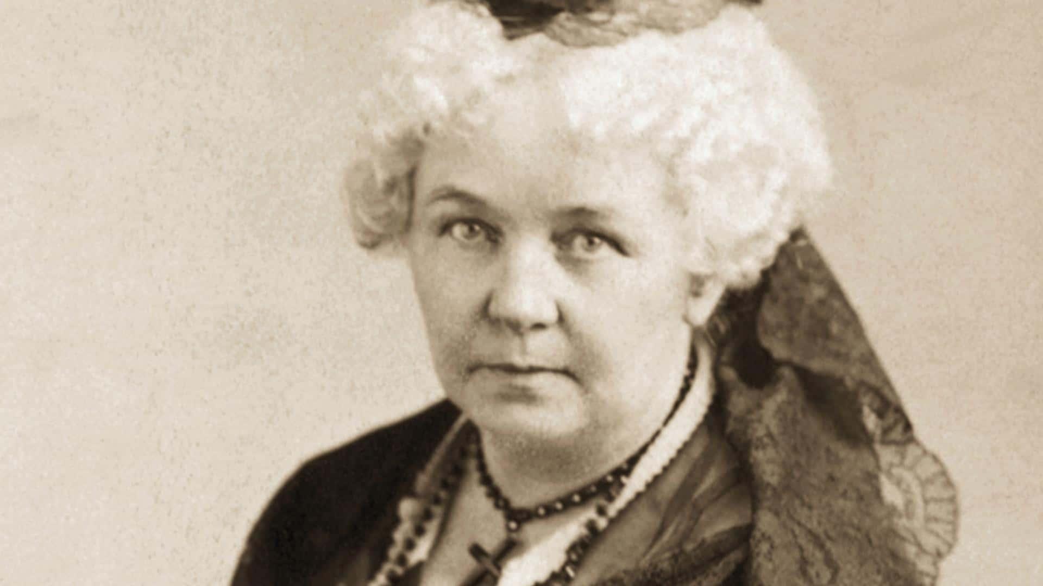
ELIZABETH CADY STANTON
CONVENZIONE DI SENECA FALLS (1848)

Slide 30
DENUNCIA le gravi condizioni di degradazione delle donne statunitensi
afferma L’IMPOSSIBILITÀ degli uomini di COMPRENDERE le donne e, dunque, di esprimersi a loro nome

Slide 31
“L’uomo non può parlare a suo [della donna] nome perché è stato educato a pensare alla differenza di lei in senso così materiale che non è in grado di giudicare i pensieri, i sentimenti, le opinioni della donna. Gli esseri morali possono giudicare gli altri solo in base a se stessi: nel momento in cui scambiano una natura differente per una del loro stesso tipo, falliscono completamente”

Slide 32
“[…] in considerazione del fatto che le donne si sentono offese, oppresse e private in modo fraudolento dei loro diritti più sacri, dichiariamo che debbono essere immediatamente ammesse a godere di tutti i diritti e i privilegi che spettano loro in quanto cittadine degli Stati Uniti”

Slide 33
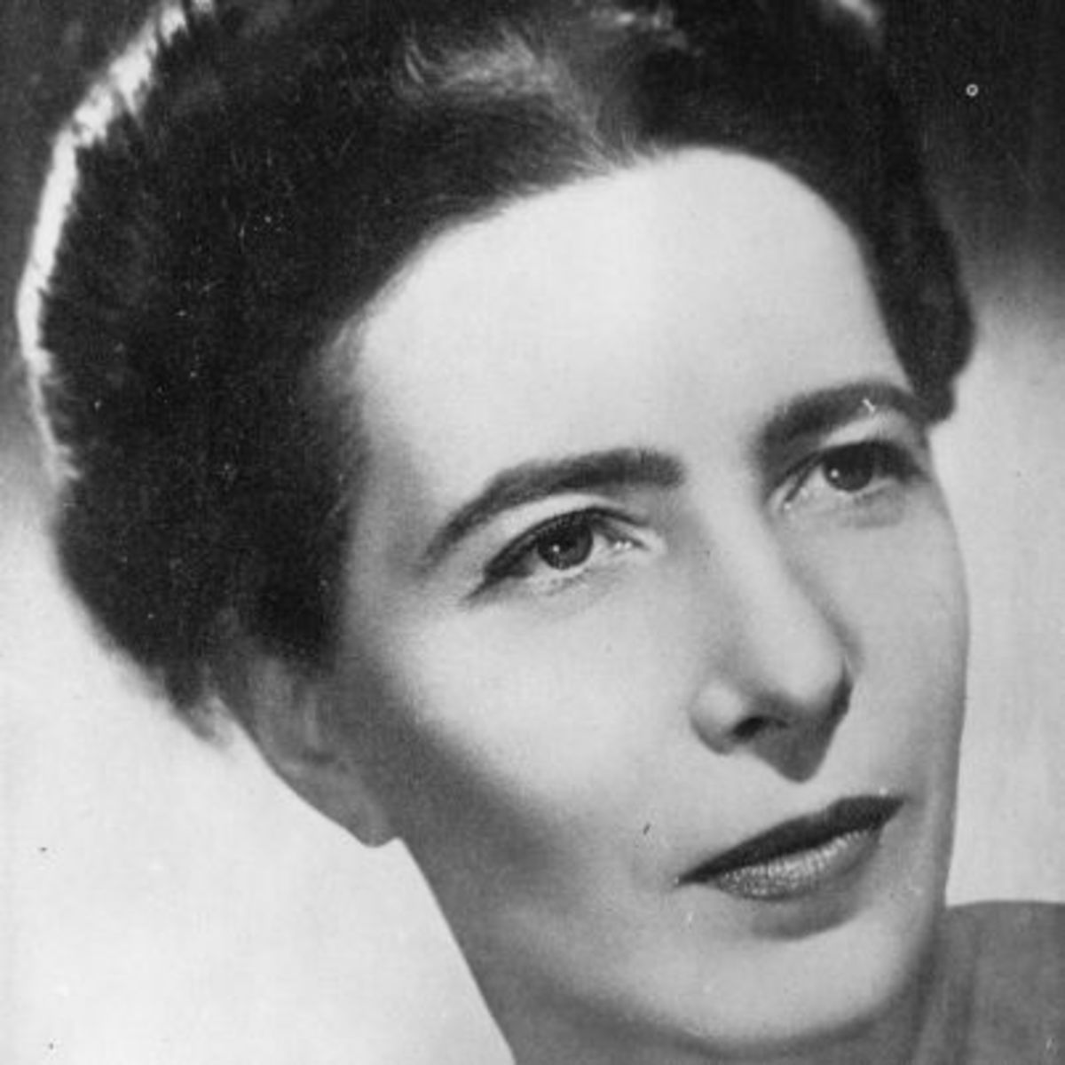
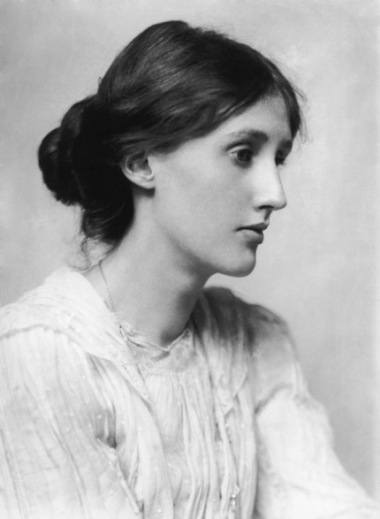
DOPO LE PRIME
RICHIESTE E VITTORIE…
APPROFONDIMENTO TEORICO CONDOTTO DALLE DONNE STESSE,
ES. VIRGINIA WOOLF E SIMONE DE BEAUVOIR

Slide 34
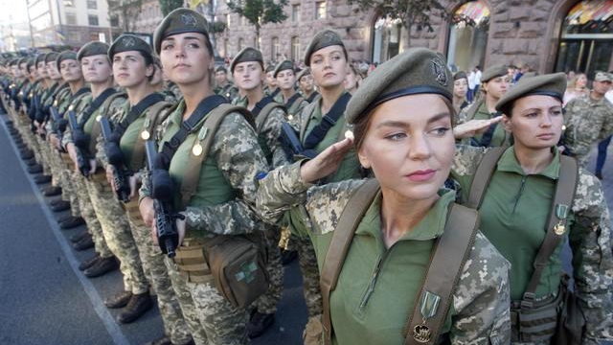
RISCHIO NELL'AFFERMAZIONE DELL’UGUAGLIANZA:
ADOZIONE DEL MODELLO MASCHILE

Slide 35
UGUAGLIANZA
POSITIVITÀ DELL'ESSERE DONNA
DIFFERENZA

Slide 36
VIRGINIA WOOLF
(1882-1941)
UNA STANZA TUTTA PER SÉ
LE TRE GHINEE

Slide 37
La donna, per emanciparsi, deve essere portata allo stesso livello dell’uomo SOCIALMENTE, ARTISTICAMENTE ed ECONOMICAMENTE
1929
Alle donne mancano i mezzi per sviluppare i propri talenti e la propria individualità

Slide 38
SERVONO DUE COSE
UNA STANZA TUTTA PER SE’
500 STERLINE
Un reddito per essere indipendenti
Per sviluppare la propria individualità

Slide 39
1938
ALTERITÀ del punto di vista femminile

Slide 40
risposta immaginaria al segretario di un’associazione antimilitarista maschile alla ricerca di fondi che aiutino la causa della pace e della libertà

Slide 41
Immaginiamo di avere tre ghinee a disposizione…

Slide 42
A un college femminile (ISTRUZIONE). Ma l’istruzione non deve essere quella solitamente destinata ai maschi: deve promuovere una cultura diversa che educhi alla pace, che capovolga i valori maschili improntati a competizione e guerra
1

Slide 43
2
A un’associazione impegnata a sostenere le donne nell’accesso alle libere professioni (LAVORO), affinché esse possano contribuire a prevenire la guerra (purché non si omologhino, ai comportamenti maschili legati a competizione e carrierismo)

Slide 44
3
solo la terza è destinata all’associazione maschile pacifista, per il suo obiettivo comune con le donne: la pace.

Slide 45
“[…] è un fatto che la donna non è in grado di capire l’istinto che spinge il fratello a combattere, la gioia, l’interesse, la virile soddisfazione che il combattimento gli offre. […] Quando lui [l’uomo] dice […] “Combatto per difendere il nostro Paese”, nel tentare di risvegliare l’emozione patriottica in lei, essa si chiederà: “Cosa significa, per me, un’estranea, l’espressione “il nostro Paese”? […] La nostra Patria durante tutta la Storia mi ha trattato da schiava […]”. […] dirà l’estranea: “io in quanto donna non ho patria. In quanto donna, la mia patria è il mondo intero” ”.

Slide 46
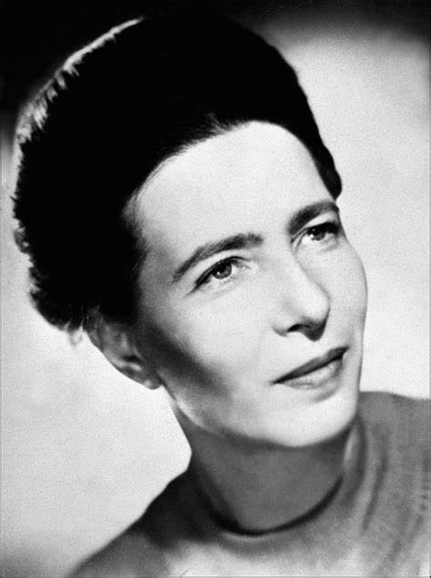
SIMONE DE BEAUVOIR
1949
“IL SECONDO SESSO”

Slide 47
Nota Cavarero: “posto il sesso maschile come rappresentativo dell’umano in quanto umano, il sesso femminile risulta non pienamente umano”; “posto l’uomo come soggetto, la donna risulta perciò oggetto; posto il primo come Sé, la seconda risulta l’Altro”

Slide 48
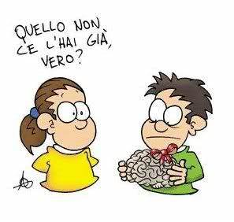
l’uomo si è posto come IL soggetto (uomo = essere umano), UNICO a possedere DOTI RAZIONALI

Slide 49
E ha trasformato la donna nell’ALTRO, in un “SECONDO SESSO” definito a partire dal primo.
“Egli è il Soggetto, l’Assoluto,
lei è l’Altro”

Slide 50
LOGICA ANDROCENTRICA.
L’uomo ha la capacità di pensare la propria corporeità come indipendente rispetto al suo nucleo razionale, mentre la DONNA si identifica totalmente col CORPO

Slide 51
SEPARAZIONE RAZIONALITA’/ CORPOREITA’
TRASCENDENZA E LIBERTA’
IMPROGIONAMENTO
NEL CORPO
NECESSITA’

Slide 52
la donna ha accettato tale LOGICA ANDROCENTRICA, non solo perché costretta: ha RINUNCIATO all’atto umano fondamentale, la scelta.

Slide 53
La donna ha riconosciuto la “naturalità” della propria inferiorità

Slide 54
“donna non si nasce, lo si diventa. Nessun destino biologico, psichico, economico definisce l’aspetto che riveste in seno alla società la femmina dell’uomo; è l’insieme della storia e della civiltà a elaborare quel prodotto intermedio tra il maschio e il castrato che chiamiamo donna”

Slide 55
La liberazione richiede…
IMPEGNO PERSONALE
(presa di coscienza della propria condizione e della propria identità femminile)…

Slide 56
…e COLLETTIVO – donne e uomini insieme: è necessario arrivare al riconoscimento reciproco dell’essere entrambi “soggetto, rifondando i sessi su un piano di parità.

Slide 57
Bisogna riconoscersi sì come “ALTRO” …
(simili come esseri umani NON E’ la cancellazione delle differenze individuali)
SENZA però costruire un ordine gerarchico

Slide 58
ANNI 1960-70
SECONDA ONDATA DEL FEMMINISMO
1968

Slide 59
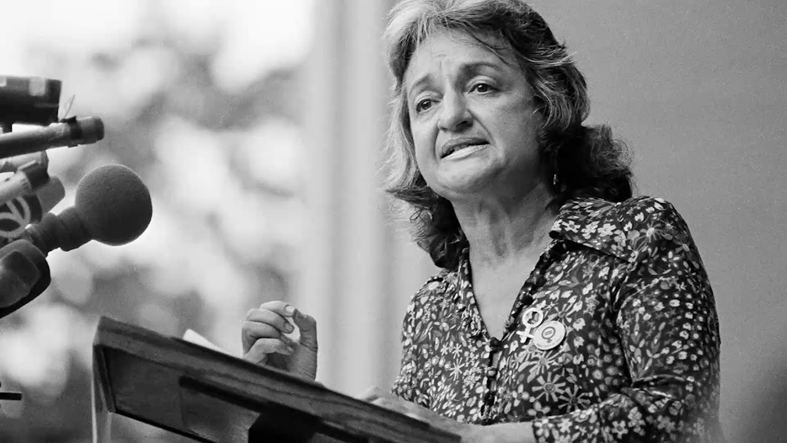
BETTY FRIEDAN
LA MISTICA DELLA FEMMINILITÀ (1963)

Slide 60
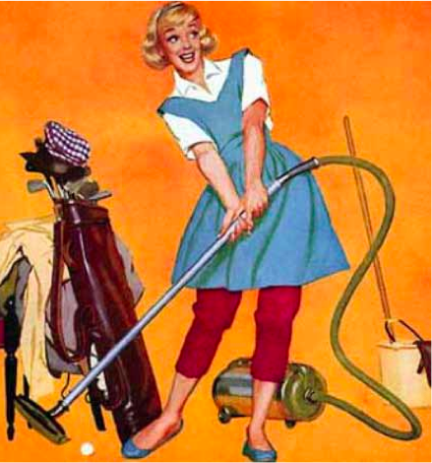
porta alla luce il “problema che non ha nome”: denuncia la visione idealizzata (“mistica”) della donna, angelo del focolare, dedita alla cura della casa (e, ora, regina degli elettrodomestici), della famiglia, del marito e dei figli

Slide 61
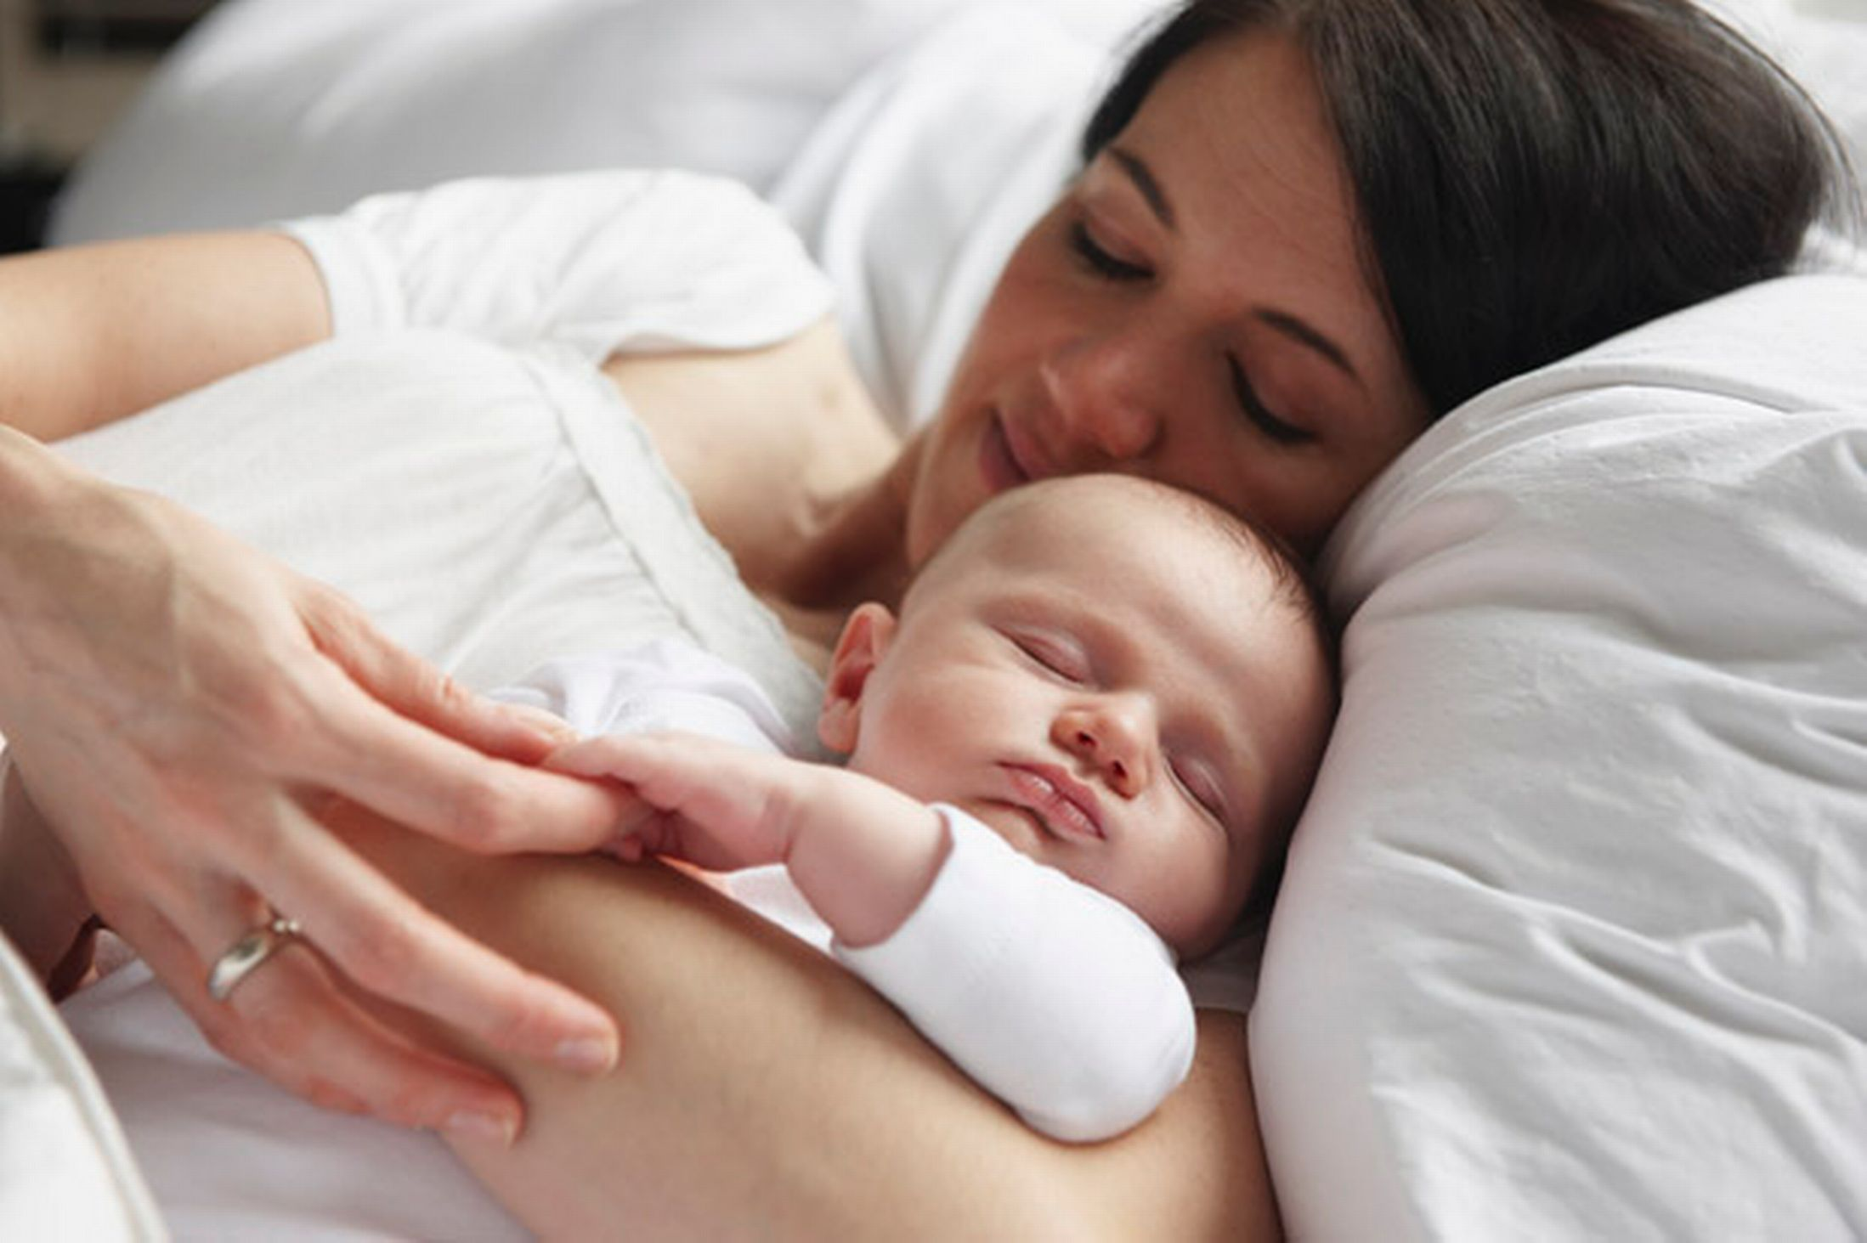
La donna sente di poter essere solo moglie e madre. Altrimenti:
pubblico disprezzo
senso di colpa latente (ruolo tradizionalmente imposto = ruolo “naturale”)

Slide 62
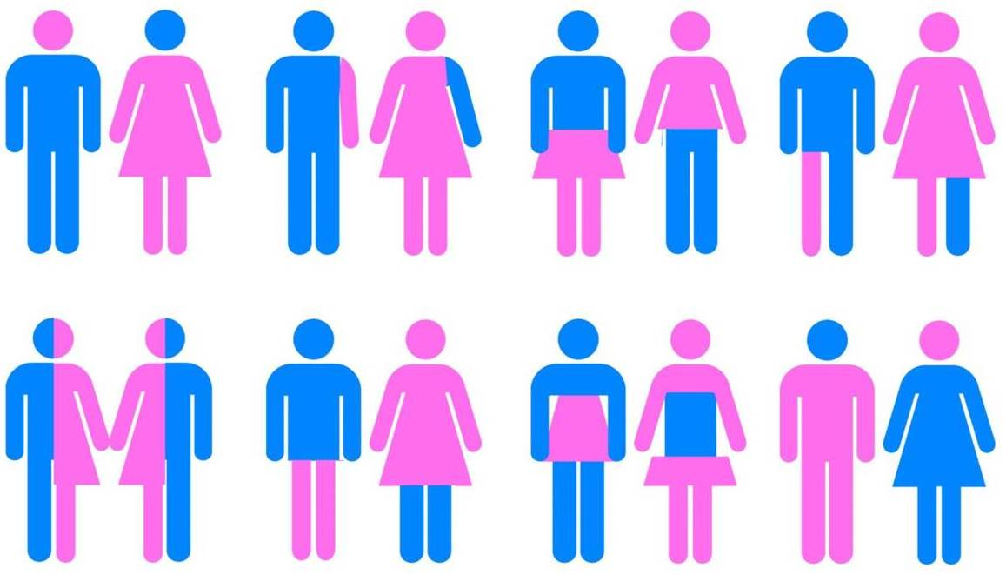
distinzione concettuale tra
“SESSO” e “GENERE”

Slide 63
“SESSO”
(che deriva dalla natura, cioè dall’anatomia) VS
“GENERE” (gender),
prodotto culturale della società, derivante dalle tradizioni e dai costumi, dalla cultura dominata dal maschio che impone “ruoli” differenti, già a partire dalla prima infanzia.

Slide 64
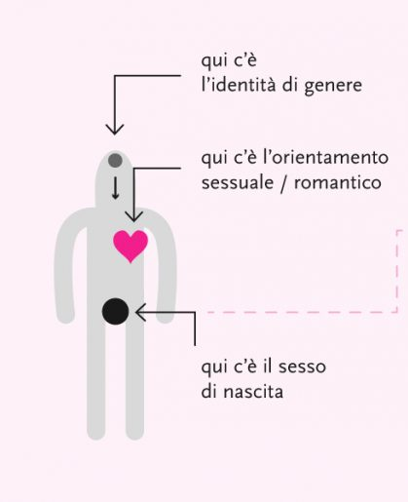
DIFFERENZA DI RUOLI SOCIALI
dovuta al “genere”
(“cultura”,non “natura”)

Slide 65
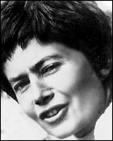
LUCE IRIGARAY
SPECULUM. L’ALTRA DONNA (1974)

Slide 66
CRITICA alla tesi freudiana e a tutta la cultura occidentale FAL-LOGO-CENTRICA

Slide 67
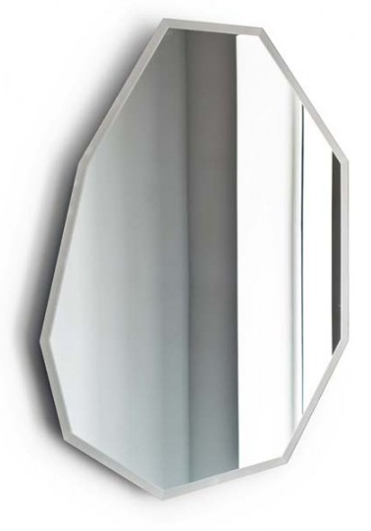
IDENTITA’
Esperienza dello SPECCHIO
(“giubilante”)
LEGGE DEL PADRE

Slide 68
La donna è “specchio per l’uomo”
L’uomo vede nella donna la proiezione della propria superiorità

Slide 69
L’uomo vede la donna come una MANCANZA (all’interno della definizione di un unico genere concepito in termini maschili), un’assenza, il contrario dell’uomo inteso come maschio

Slide 70
Ma per “la femmina la “realtà” della sua castrazione significa in fondo questo: voi uomini non ci vedete niente, non ne sapete niente, non vi ci ritrovate, non vi ci riconoscete. E questo vi è insopportabile”

Slide 71
Il maschio, INTIMORITO di fronte alla potenza generatrice della donna, ha così cercato di OCCULTARLA, inserirla in un’economia binaria che ha tuttavia lo scopo di PORRE UN UNICO SOGGETTO

Slide 72
Bisogna perciò uscire dall’OTTICA PATRIARCALE
decostruendo la STRUTTURA DELLA CULTURA e dello stesso LINGUAGGIO, veicoli di questa visione del mondo

Slide 73
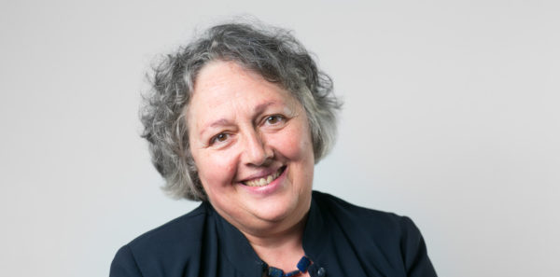
Rosi BRAIDOTTI
Il sesso nomade (1995)

Slide 74
Soggetto “liquido”
Difesa di OGNI DIFFERENZA
contro la logica binaria e il concetto di “norma”

Slide 75
UOMO = NORMA
DONNA = MOSTRO
orrore e fascinazione; sacro e putrido

Slide 76
SOGGETTO “NOMADE”
variabile, mobile, in cerca di continui equilibri e assestamenti

Slide 77
“Poiché classe sociale, razza, appartenenza etnica, genere, età e altri tratti specifici sono gli assi di differenziazione che, intersecandosi e interagendo, costituiscono la soggettività, la nozione di nomade si riferisce alla simultanea presenza di alcuni o molti di questi nello stesso soggetto”.

Slide 78
Pensare la diversità di ogni soggetto come composizione fluida di molteplici assi… possiamo dire che non esiste “una” donna, ma “TANTE” donne, così come non esiste “un” uomo o “un” essere umano tipo.

Slide 79
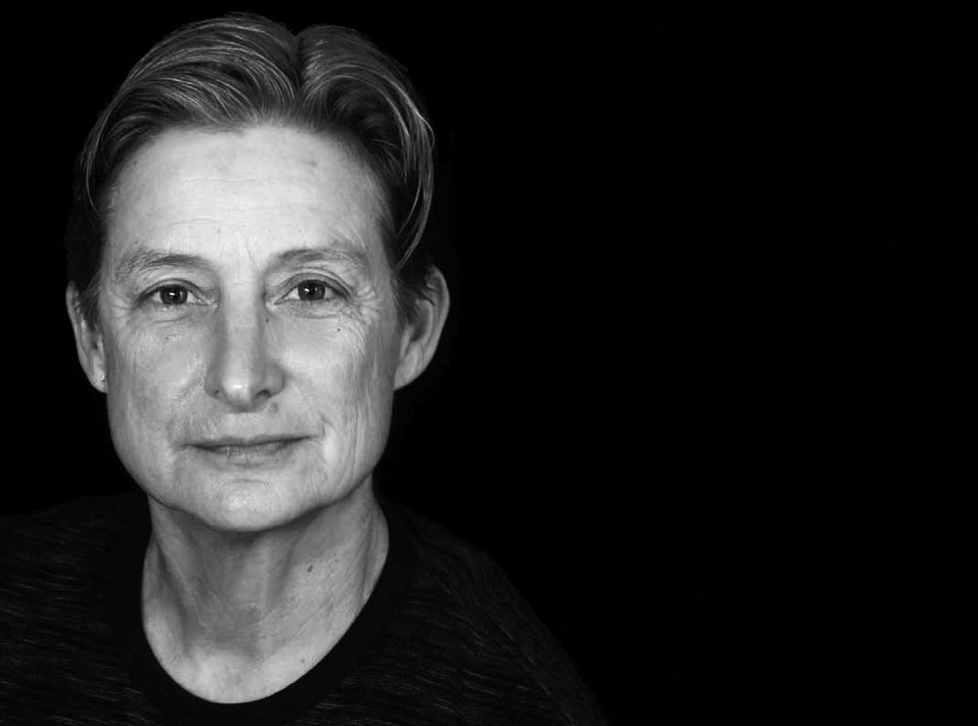
JUDITH BUTLER
Corpi che contano. I limiti discorsivi del ‘sesso’

Slide 80
prospettiva tipicamente queer
(eccentrica)

Slide 81
Logica patriarcale = si prescrive di recitare dei ruoli predeterminati e chi non rispetta quei codici è il diverso, il queer

Slide 82
La normalità è creata dalla ripetizione

Slide 83
Bisogna mettere in discussione quei codici e quei ruoli, prendendo coscienza del loro carattere di costruzioni culturali e linguistiche…

Slide 84
… adottando pratiche da “travestiti”, da attori teatrali che cambiano e ri-combinano continuamente ruoli e abiti

Slide 85
continua mescolanza di confini = si impedisce il ricostituirsi di una norma egemone (potenziale eversivo dell’abietto, del diverso, dell’escluso)

